Slide 1
A AUDIODESCRIÇÃO NO ENSINO SUPERIOR A DISTÂNCIA

Slide 2
QUESTÕES
Qual o nível de acessibilidade dos conteúdos do curso de Graduação do Cederj?
A audiodescrição oferece acessibilidade para o aluno estudar com autonomia?
Uma capacitação é suficiente para professores e tutores desenvolverem audiodescrição didática?

Slide 3
OBJETIVOS
Desenvolver uma proposta metodológica de utilização da audiodescrição na graduação a distância.
Realizar validações de uso com consultores e alunos com deficiência visual.
Desenvolver um material instrucional de diretrizes para utilização da audiodescrição em materiais didáticos na EAD.

Slide 4
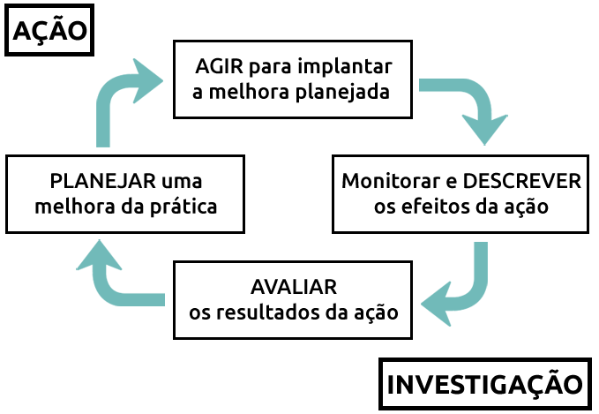
METODOLOGIA

Slide 5
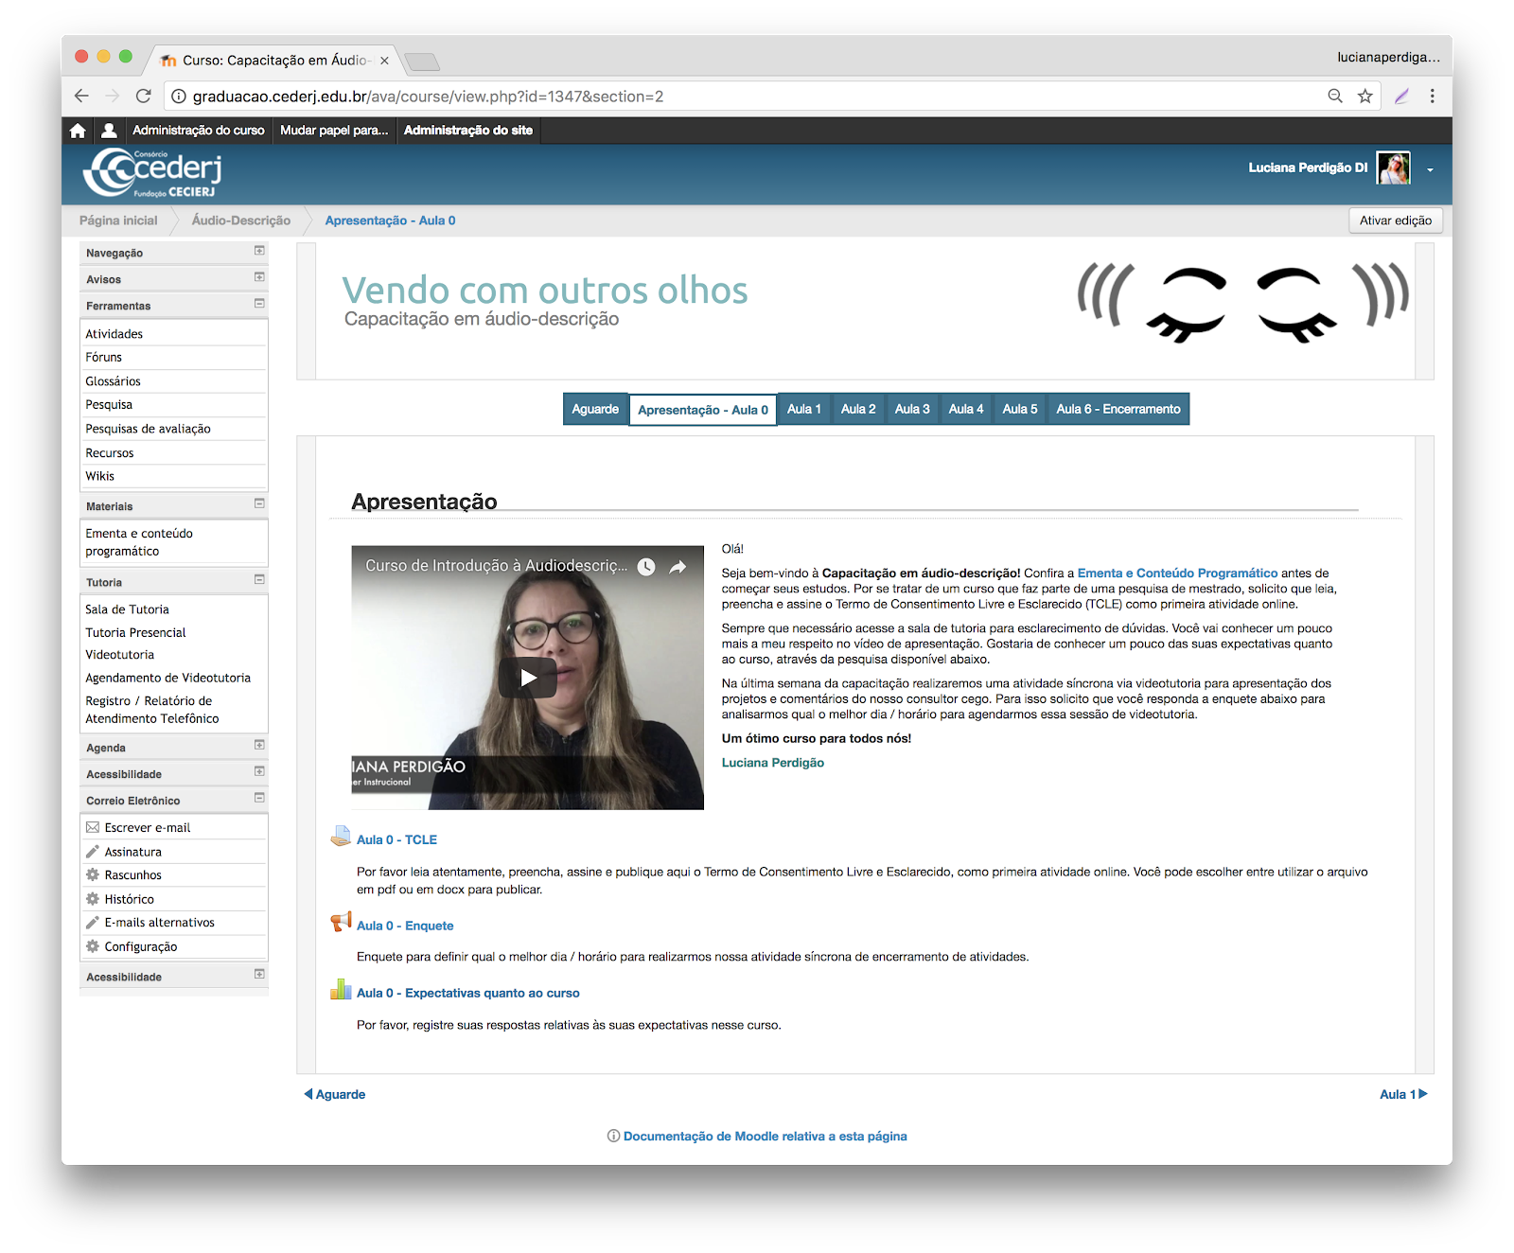

Slide 6
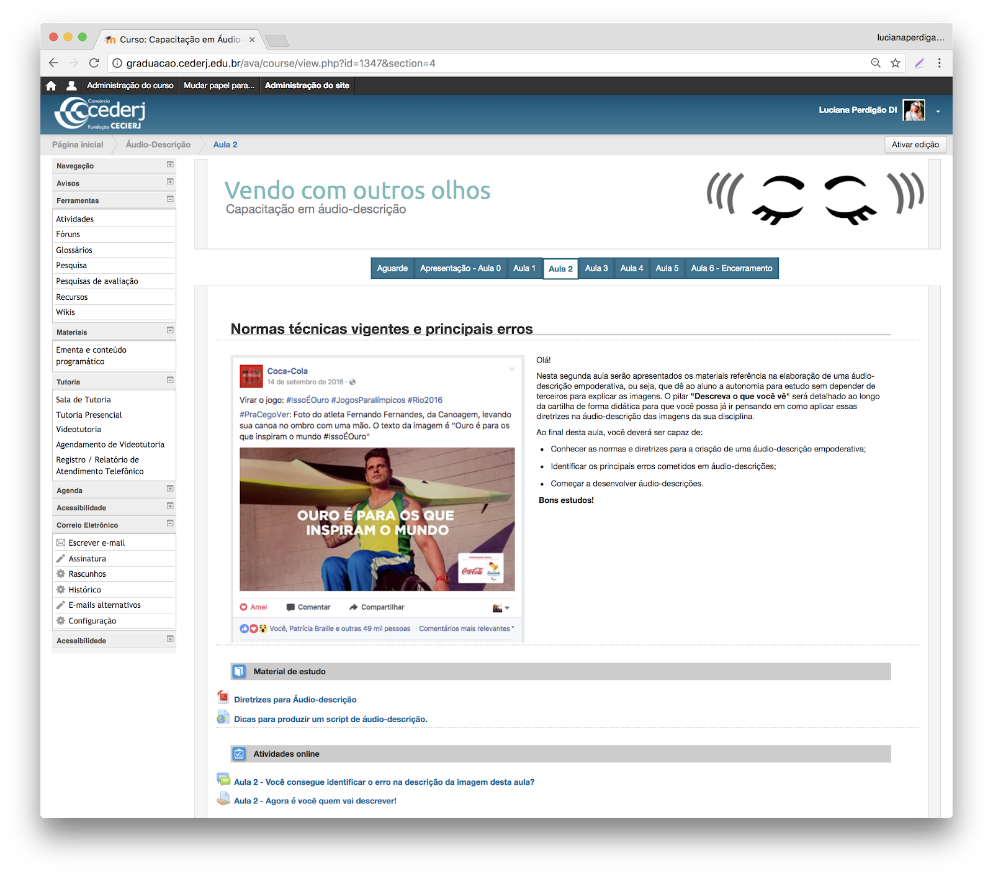

Slide 8
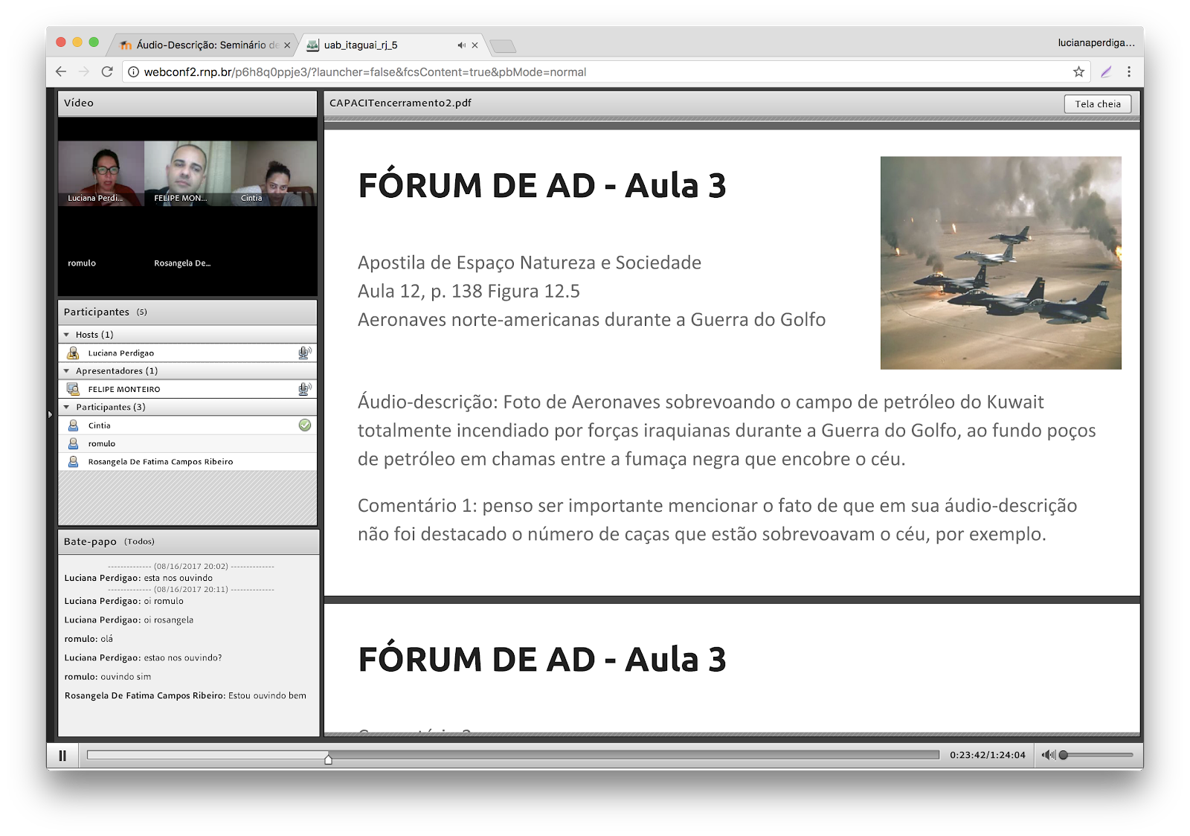

Slide 9
RESULTADOS
CAPACITAÇÃO:
20 participantes inscritos (1 desistente antes do início);
7 evasões (4 coordenadores e 3 tutores);
4 participações insuficientes para certificação;
8 participações suficientes (5 com aproveitamento acima de 80%).

Slide 10
RESULTADOS
PRODUÇÃO:
66 audiodescrições produzidas e avaliadas (sendo que nem todas foram finalizadas pelos participantes);
Lista com 20 erros recorrentes e dicas;
10 itens a serem adaptados no curso para o produto final.

Slide 11
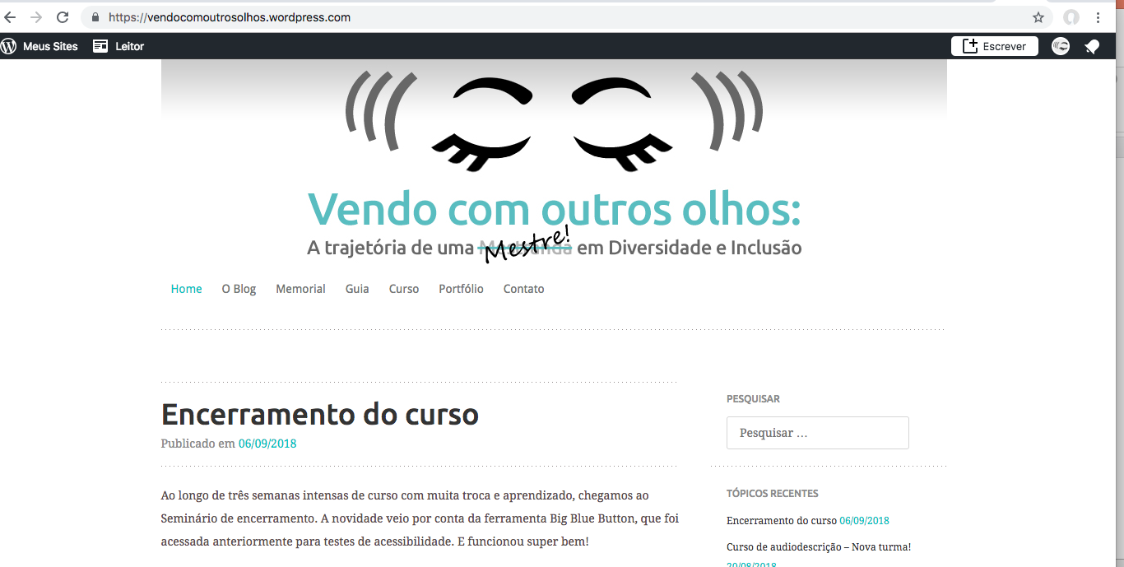
PRODUTOS

Slide 12
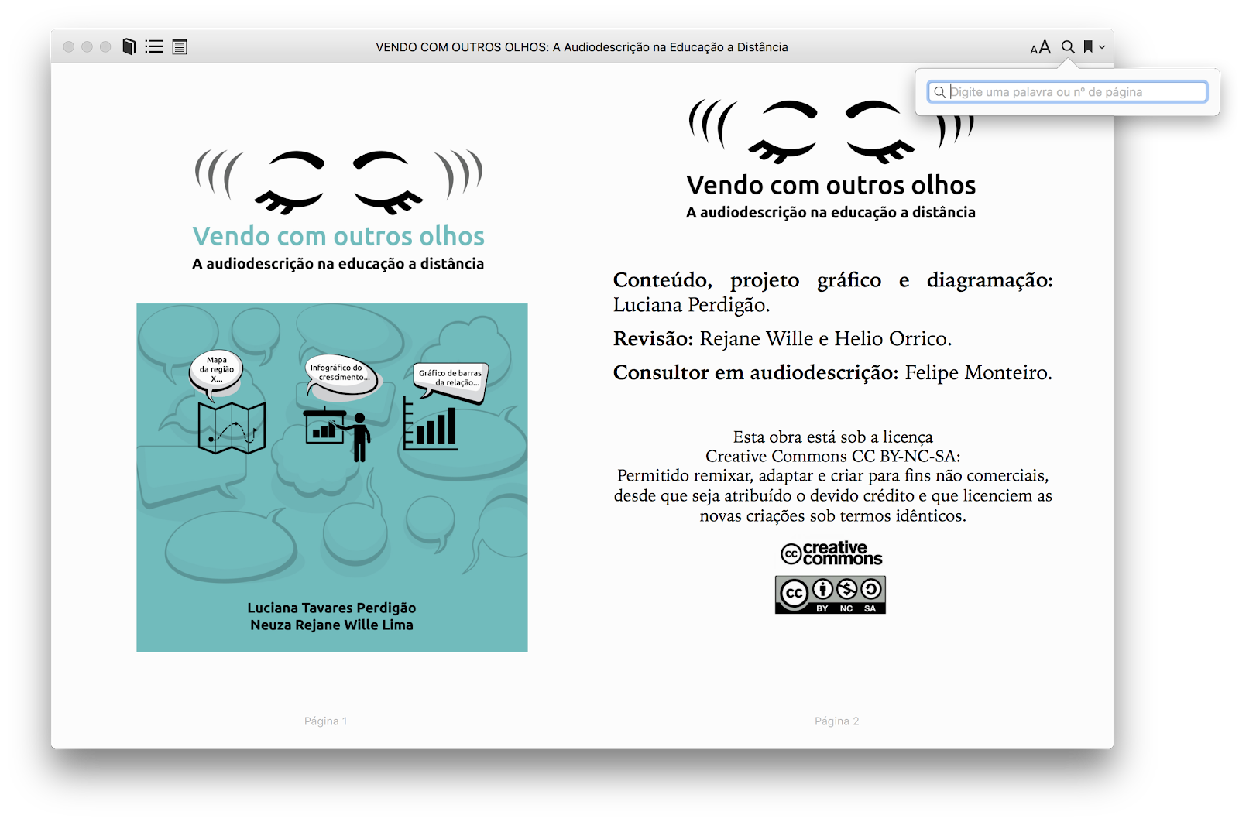
PRODUTOS

Slide 13
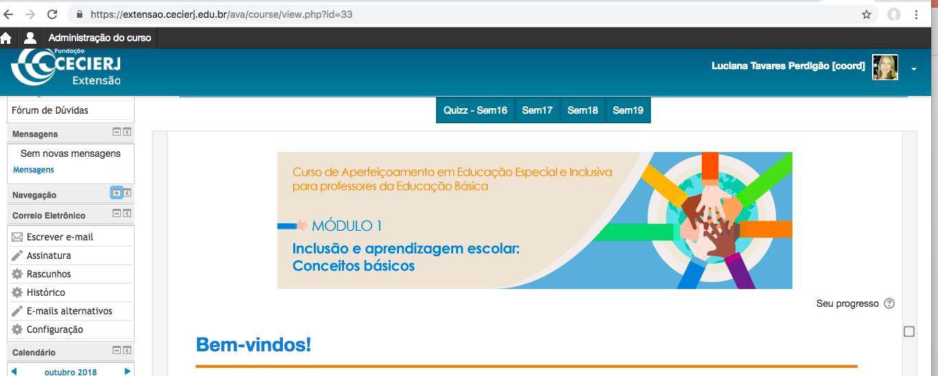
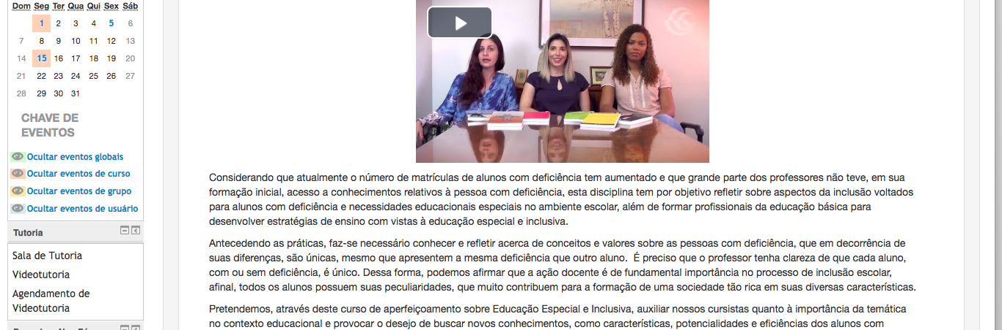
PRODUTOS

Slide 14
Referencial
Educação a distância: LITTO (2010) MOORE E KEARSLEY (2007)
Design Universal para CAST - Center for Applied Special
a Aprendizagem: Technology (2012)
IMS Global Learning Consortium. (2002)
Audiodescrição didática: LIMA (2009, 2010, 2012 e 2013) MOTTA (2016) SNYDER (2014) VERGARA-NUNES (2016)

Slide 15
OBRIGADA!
lucianaperdigao@id.uff.br
https://vendocomoutrosolhos.wordpress.com

